Slide 1

حرف الفاء
ف
فـ

Slide 2
أصوات حرف الفاء
مع المد القصير

Slide 3
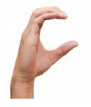
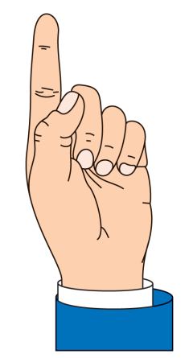

فَ
فِ
فُ

Slide 4
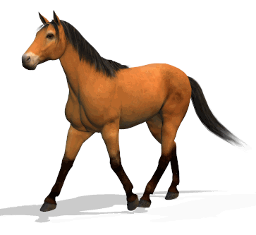

فَـرَسُ

Slide 5

فَـراشَةُ

Slide 6
فَ

Slide 7
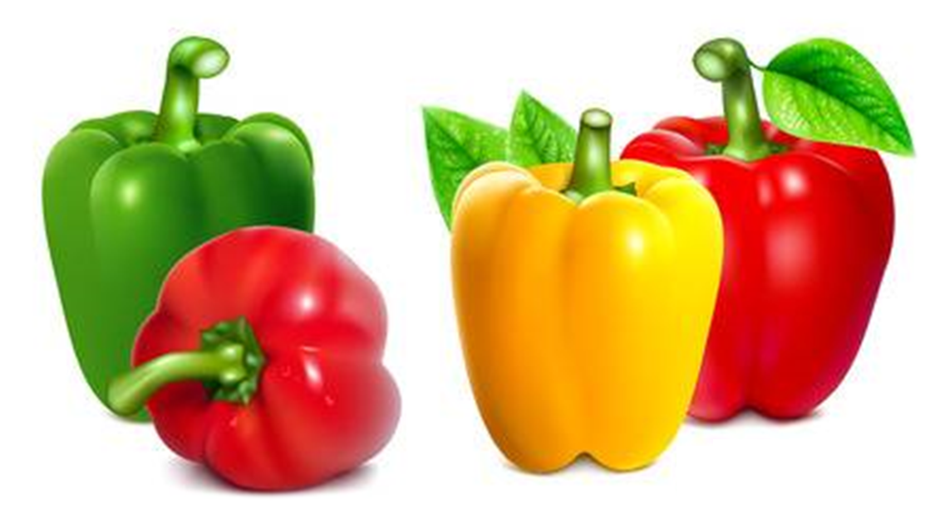
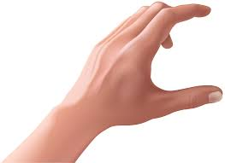
فُـلْـفُـلُ

Slide 8
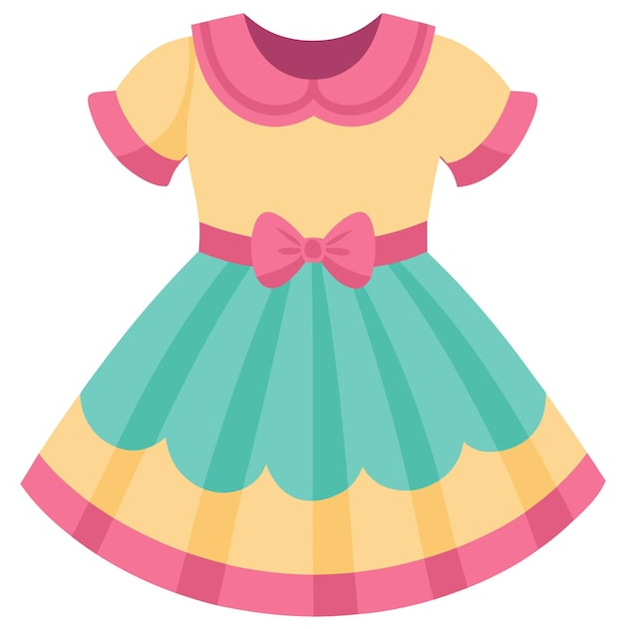
فُـسْتانُ

Slide 9
فُ

Slide 10

فِــنْجانُ

Slide 11

حافِـلَةُ

Slide 12
فِ

Slide 13
فَ
فِ
فُ

